Slide 1
JAK TU PIĘKNIE I WESOŁO
15. 05. 2020

Slide 2
Przywitajmy się wesoło!
https://www.youtube.com/watch?v=dvSAoxWiVT4

Slide 3
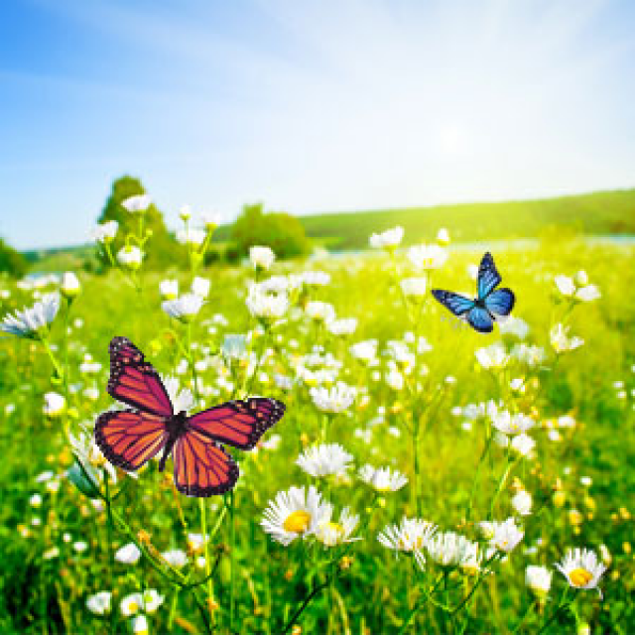
Czytanie wiersza B. Szelągowskiej „Tęczowa łąka”
Lśni jak tęcza- łąka w maju.
Kolorów tu tyle!
Na stokrotkach, mleczach, makach
Siadają motyle.

Slide 4
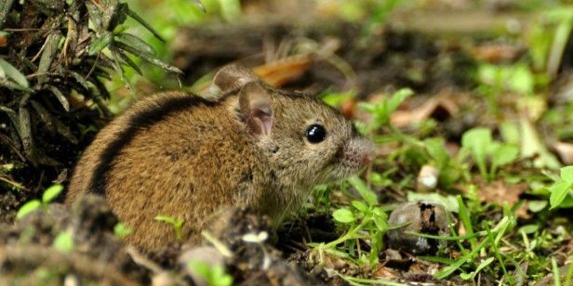
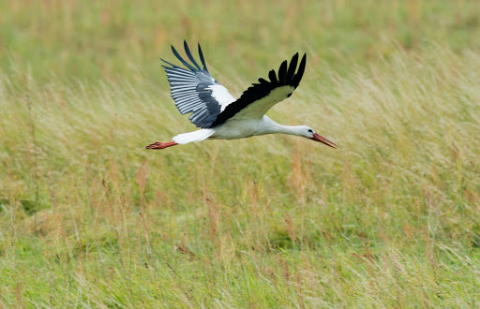
Z norki właśnie wyszła myszka,
A za nią jej dzieci.
A nad nimi, w stronę stawu
Wielki bocian leci.

Slide 5
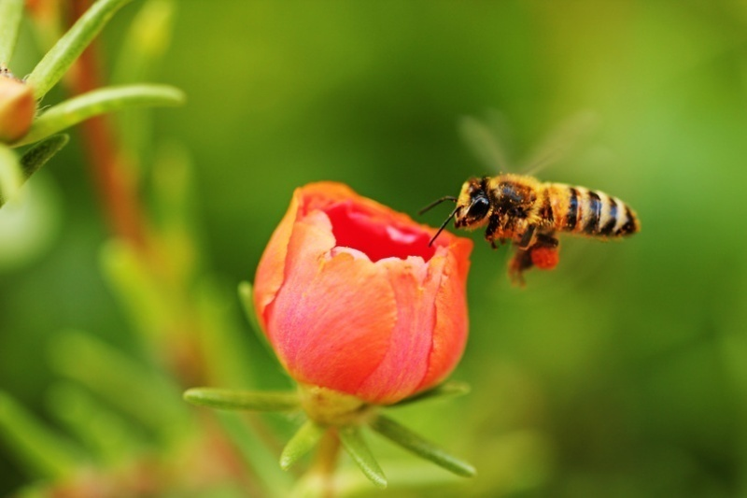
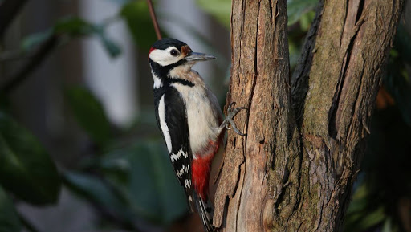
Pszczółka bawi się w kolory-
Czerwonego szuka.
Gdzieś na samym skraju łąki,
Dzięcioł w drzewo stuka.

Slide 6
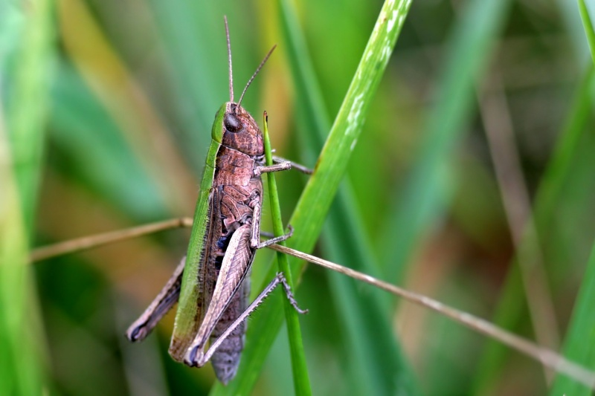
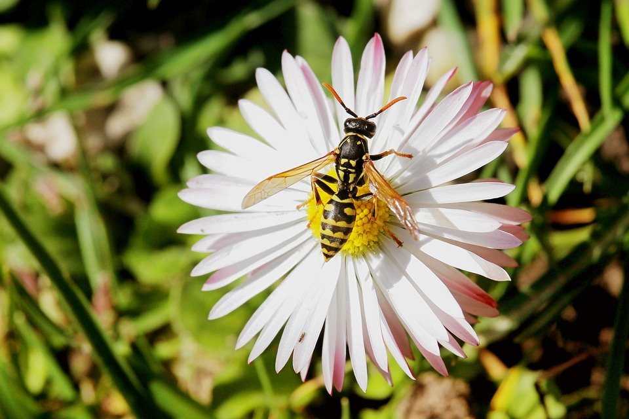
Konik polny już się zmęczył
I gra coraz ciszej.
A do taktu, do rumianku
Osa się kołysze.

Slide 7
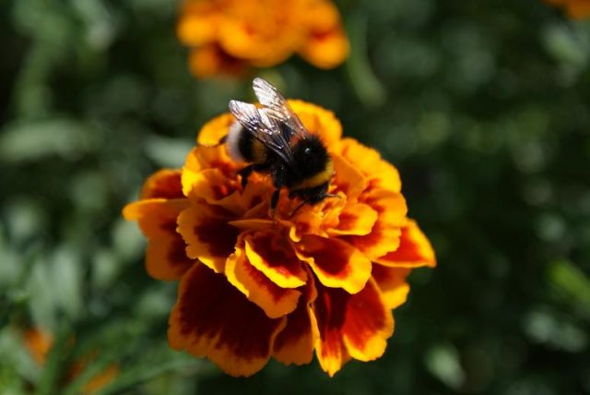
Bąk coś bąknął niewyraźnie,
Mocno zawstydzony.
W łapkach przyniósł słodki nektar
Dla swej przyszłej żony.

Slide 8
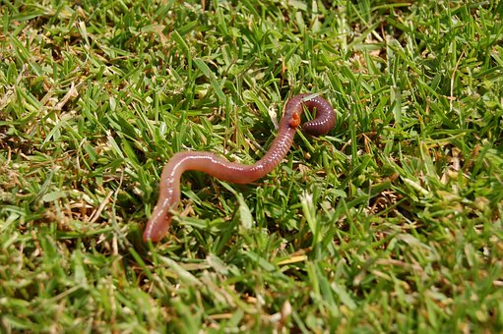
A spod liścia, po łodydze
Wspięła się dżdżownica
I rozgląda się po łące,
I wszystkim zachwyca.

Slide 9
Rozmowa na temat wiersza:
Jakie zwierzęta występowały w wierszu? (jeśli dziecko nie pamięta, można wrócić do poprzednich slajdów i prosić, aby dziecko nazwało zwierzę z obrazka.)
Czy łąka w maju jest kolorowa czy ponura?
Które zwierzę zamieszkujące łąkę najbardziej Ci się podoba? Dlaczego?

Slide 10
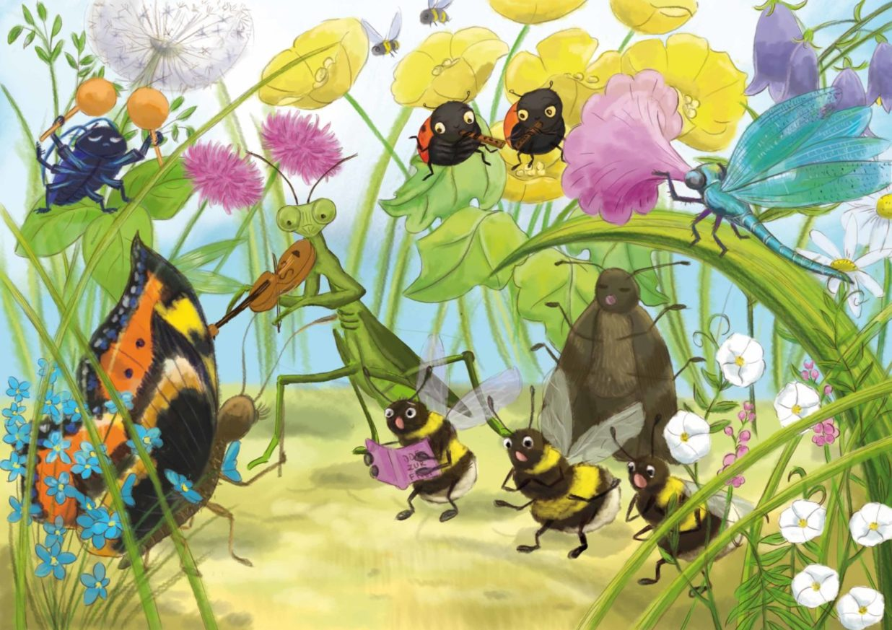
Przedszkolaku, zatańcz do muzyki. Może zamienisz się w jakiegoś mieszkańca łąki?
https://www.youtube.com/watch?v=Pp4Fv0VuT2E

Slide 11
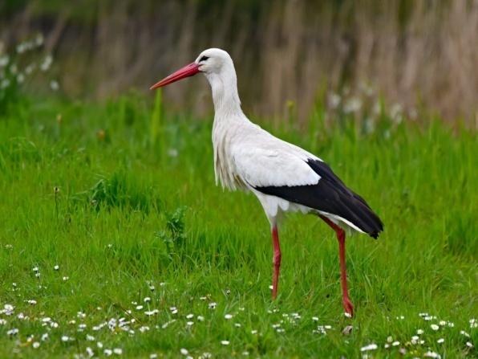
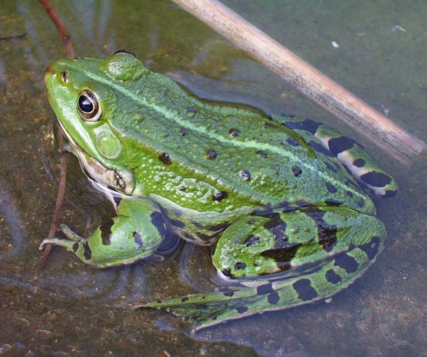
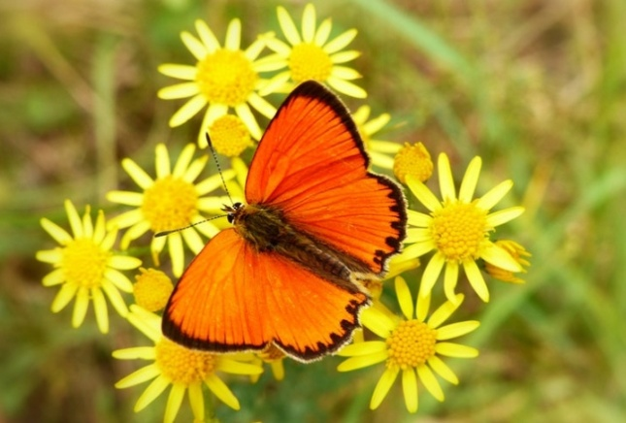
Rozwiązywanie zagadek:
Ma długie nogi i dziób czerwony,
Wrócił niedawno z dalekiej strony.
Z żabkami raczej niechętnie gada,
Taka to jego największa wada!
(pokaż go na obrazku)

Slide 12
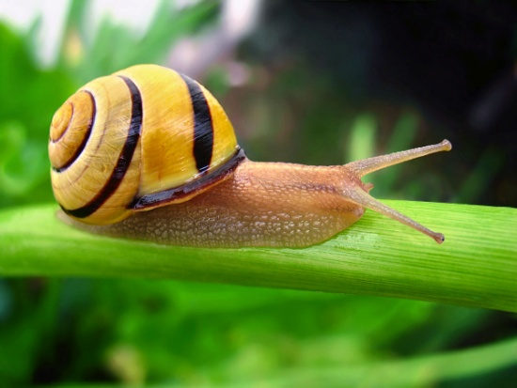
Rozwiązywanie zagadek:
Wolno sunie, hen przed siebie,
Nie poprosi o domek ani mnie, ani ciebie.
Ma go ciągle na sobie,
Nie służy tylko ku ozdobie.
(pokaż go na obrazku)

Slide 13
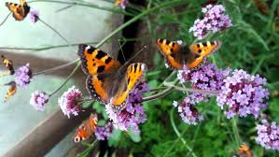
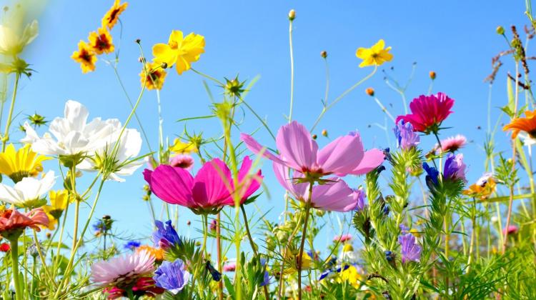
Rozwiązywanie zagadek:
Gdy zaświeci słonko
nad majową łąką,
Wesoło latają
I kolorowe jak one
Kwiaty odwiedzają.
(pokaż na obrazku)

Slide 14
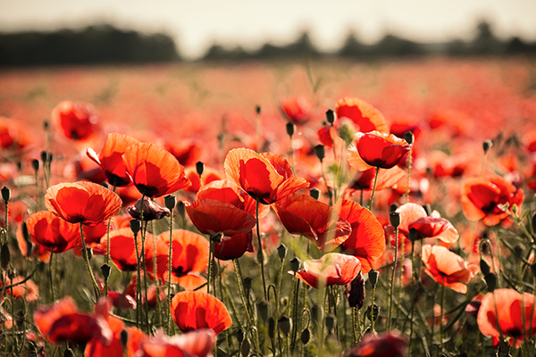
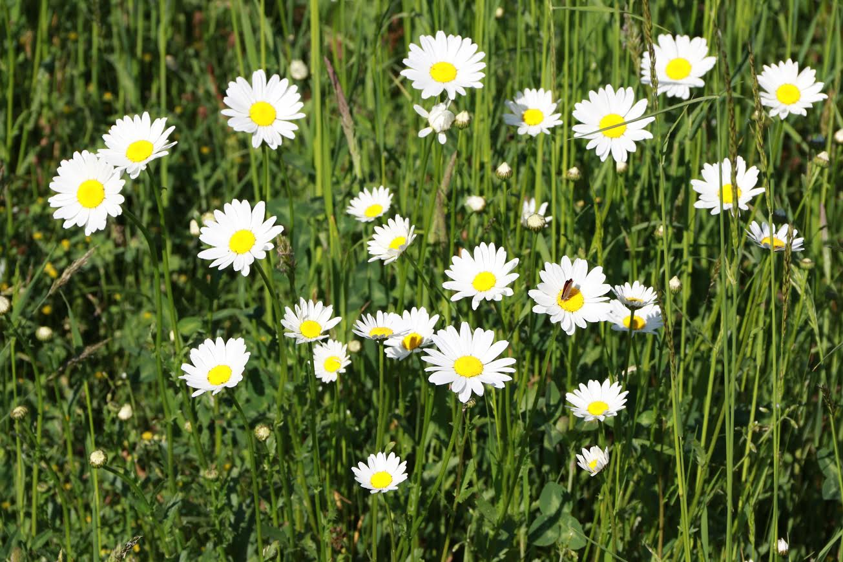
Rozwiązywanie zagadek:
Z łąki do bukietów trafiają,
I piękny, czerwony kolor mają.
(pokaż na obrazku)

Slide 15
***Wyprawa na łąkę" - wycieczka połączona z zabawami badawczymi.
Jeśli w pobliżu Waszego miejsca zamieszkania znajduje się łąka, koniecznie wybierzcie się na wycieczkę w to miejsce. Weźcie ze sobą (jeśli posiadacie): - lupę/ szkło powiększające, - woreczki strunowe lub śniadaniowe, - koc i przekąski, - aparat fotograficzny/telefon z aparatem.

Slide 16
Etapy wycieczki:
1) Przypomnienie zasad bezpieczeństwa: - nieoddalanie się od rodziców, - uważne słuchanie poleceń rodzica, - szanowanie przyrody.

Slide 17
2) Zabawy na łące. - Określanie kolorów łąki
- bieganie, skakanie, swobodny taniec na łące,
3)Obserwacja:
*Kwiaty: - rozpoznawanie i nazywanie znanych dziecku gatunków kwiatów - wąchanie kwiatków, opisywanie wrażeń estetycznych, - wykonanie zdjęć wybrany kwiatom,
*Zwierzęta: - opisywanie wyglądu zwierząt zamieszkujących łąkę (np.: mrówkę, biedronkę, motyla, ślimaka), - opisywanie zauważonych cech, np. kształt i kolory muszli ślimaków, kolory skrzydeł motyli, liczbę kropek na pancerzyku biedronki, - odnajdywanie i wskazywanie miejsca, w których poszczególnych zwierząt jest najwięcej, np. na jakim kolorze kwiatów najczęściej siadają pszczoły lub motyle, gdzie jest najwięcej ślimaków, - wykonanie zdjęć wybranym zwierzętom,

Slide 18
4) Relaksacja - Dz. i R. kładą się na kocu, zamykają oczy i wsłuchują się w odgłosy dochodzące z łąki, - rozpoznają i nazywają dźwięki; opisują swoje wrażenia słuchowe.
5) Zbieranie skarbów - dz. zbiera np. muszelki po ślimakach, patyczki, suche rośliny, kamyki i wkładają do torebek, - wykonuje bukiet z kwiatów rosnących na łące.

Slide 19
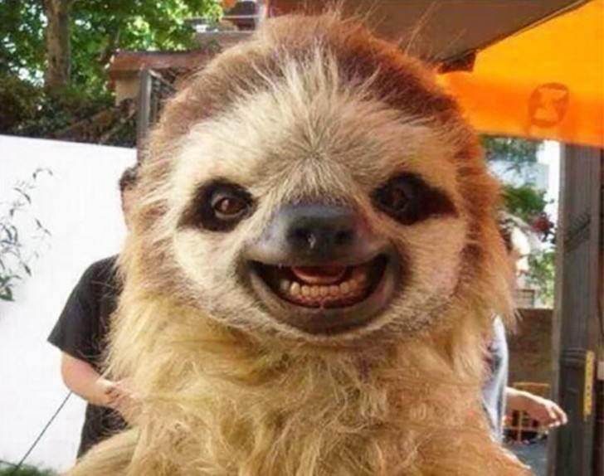
Jeśli macie jeszcze siłę, żeby zrobić kilka ćwiczeń->
są dostępne w załącznikach.
Trzymajcie się ciepło, PIĘKNEGO DNIA!

